Slide 1
Mg-LPSOのL12クラスターの第一原理計算
情報科学科 西谷研究室 ３５３９ 山本泰基

Slide 2
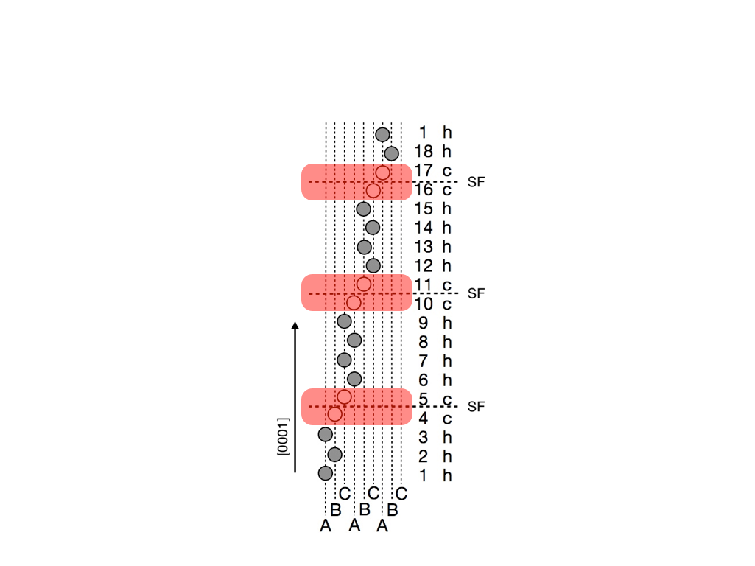
1 背景
LPSO構造の模式図.

Slide 3
LPSO 構造の生成機構の仮説
Mg 合金中の Zn, Y が安定化した層に積層欠陥が発生.
(2) 積層欠陥が発生した層に他の Zn, Y が濃化.
(3) 濃化したところにL12クラスターが形成される.
(4) クラスターが存在する層から４層以上離れた層で Zn, Yペアが安定化.
(5) (1)～(4)の過程を繰り返す.

Slide 4
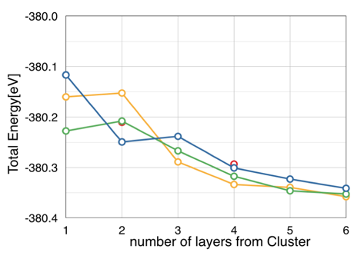
Y を 1 原子を挿入した時の系全体のエネルギー.

Slide 5
2 手法
周期的境界条件
(a) 周期的境界条件を考慮しない結晶モデルの模式図. (b) 周期的境界条件を考慮した結晶モデルの模式図．実線で描かれた部分は計算モデル，破線で示した部分は隣接した計算モデルを表している[1]．

Slide 6
3 考察
L12 クラスターと small cluster の距離によるエネルギー変化.
計算モデルの模式図.

Slide 7
4 今後の研究
・ 4 層離れた位置での計算を収束させる.
・さらに遠く離れた積層にクラスターを挿入する.
・small cluster を違う位置に置いたモデルで計算を行う.

